Slide 1

.AM ազգաին դոմենի կառավարում
I.Մկրտումյան, Հ.Դադիվանյան, Ա.Կարախանյան
AMNIC
ISOC Annual Meeting, Yerevan, Nov. 7, 2012
1

Slide 2
  Ինտերնետ Հանրություն ՀԿ-ն (ISOC AM)
  is AM մենեջեր, ISOC Chapter, ccNSO-ի, CENTR-ի, and CEENet-ի անդամ
  AMNIC-ը Հայաստանյան դոմենի Ռեգիստրն է
2

Slide 3
AMNIC-ի հիմնական խնդիրները
Մշտապես նորացնել երկրի DNS սարքավորումներ, ապահովելով արագ եւ հուսալի DNS ծառայություն՝
- Սերվերների նորացում
- Անվտանք DNS (DNSSEC)
- IPv6
Տրամադրել հաճախորդներin (Registrars եւ Registrants) բարձրակարգ սպասարկում
Մշակել եւ նորացնել . Am զոնայում դոմենների գրանցման քաղաքականությունը եւ ապահոել նրա համապատասխանությունը ազգային օրենսդրության
Մշակել եւ թարմացնել վեճերի լուծման քաղաքականությունը, համակարգել այն ՄՍՀԿ (WIPO)-ի կանոններին
3

Slide 4
DNS սարքերի նորացում
a. Սերվեր 2
b. Ռաուտեր 3
c. Սվիտչ 2
d. UPS 3
e. Լարման կարգավորիչ 3p
Ծախսված գումար՝ USD 25,000
4

Slide 5
AMNIC-ի ASN-ը
Անկախության համար AMNIC-ը RIPE-ից ձեռք է բերել սեփական ASN-ը եւ IP հասցեներ
5

Slide 6

DNS ծառայության անվտանգությունը Հայաստանում
  Երկու անկախ ինտերնետ կապ
  Նորացված սերվերներ
  DNS սերվերների պատճենը ASNET-AM-ում
  DNSSEC
  CommunityDNS սերվեր
6

Slide 7
DNSSEC
DNSSEC – ավարտվել է 2011 հուլիսին
a. Բոլոր զոնաները, բացառությամբ .am, ստորագրված են եղել 2010 հուլիսին:
amnic.net
c.1.2.0.c.7.6.0.1.0.0.2.ip6.arpa
74.43.195.in-addr.arpa
75.43.195.in-addr.arpa
b. .am զոնան ստորագրվեց 2011 փետրվարին
c. registrant/registrar ինտերֆեյսը նորացվել էր սիգնատըրաների ընդունման համար 2011 հուլիսին
Asyncronous DNS նորացումները ավարտվել են 2011 նոյեմբերին:
Այժմ DNS-ի նորացումները չեն սպասում ձեռգի հաստանմանըշ նրանք ավտոմատ են մշակվում եւ .am զոնան վերաբեռնավորվում է ամեն 5 հրոպե:
7

Slide 8
DNSSEC
DNSSEC - ստորագրված դոմենայն անունների թիվը AM զոնայում - 7
IPv6- IPv6 սոսինձված գրանցումների քանակը - 22
IPv6- IPv6 հնարավորություն ունեցող NS եւ վեբ սերվերների քանակը -
8

Slide 9
Community DNS սերվեր
CDNS-ը ծածկում է Ինտերնետի 68%.
Սպասարկում է մոտ 863,000 հարցումներ վարկյանում
9

Slide 10
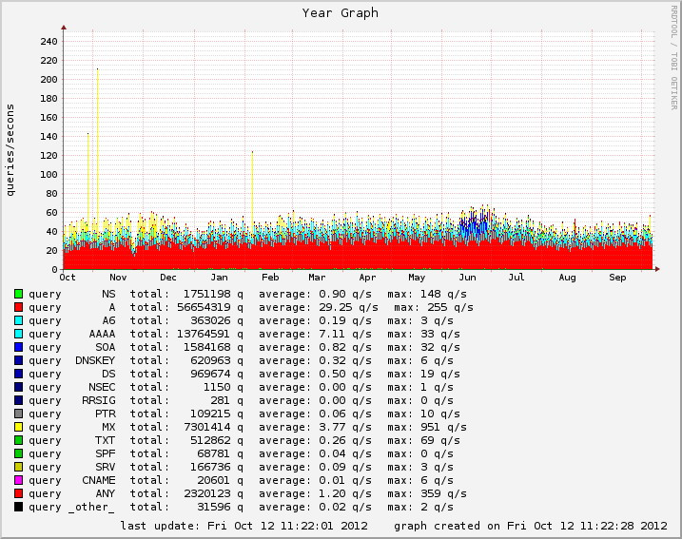
DNS հարցումներ-հրոպեյում աղյուսակը վերջի երկու տարվա համար https://isoc.amnic.net/rrd/ns-pri/ns-pri-named.html (password protected).
10

Slide 11
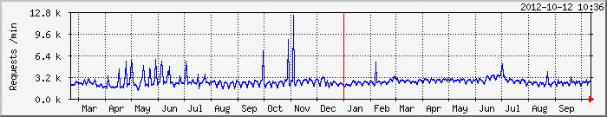
Ունենք նաեւ DNS հարցումների քանակը վարկյանում
https://isoc.amnic.net/cgi-bin/dns.cgi (password protected).
11

Slide 12
Երկրի DNS համակարգի IPv6-ի պատրաստակամություն
Ազգային դոմենի DNS ծառայությունները IPv6 պարաստ են 2006 թվականից:
Ինտերֆեյսը նորացված է և թույլ է տալիս գացողին/գրացորդին տրամադրել IPv6 glue գրանցումները .am զոնայում 2010 թվականից:
Ինտերֆեյսի նորացվածումից անմիջապես հետո որոշ առաջատար ԻԾՄ-ները ինչպես նաեւ որոշ օգտագործողները ավելացրեցին IPv6 glue գրանցումները: Այժմ գրանցված է 28 IPv6 711 IPv4 դիմաց:
12

Slide 13
IPv6 in .am
121 domains is resolved in IPv6 address (nearly the same web servers)
Out of 6174 unique NS servers, addressed by .am domains, 507 are resolved in IPv6 and 22 has glue record.
13

Slide 14
Դոմենային անունների գրանցում
AMNIC-ը AM զոնայի շտեմարանի կառավարիչն է եւ մենեջերը
Գրանցողնեին (Registrars) տրամադրվում է հատուկ ինտերֆեյս AM զոնայի իրնց մասի կառավարման համար
Ոչ-ռեզիդենտները կնքում են առցանց տիպի պայմանագիր
Ռեզիդենտները կնքում են թղթային պայմանագիր, որ լռացված է առցանց մասով- որտեղ նշված է ՀՀ որենքը դոմենային անունների վերաբերյալ և գրանցորդի համաձայնությունը ենթարկվել WIPO-ի արբիտրաժի տառաձայնություննըրի ժամանակ:
14

Slide 15
Գրանցողներ (Registrars)
AM դոմեն
  Մենեջեր
Ռեգիստր
ԻՀ ՀԿ (ISOC AM)
ITC (AMNIC)
15

Slide 16
Գրանցողներ (Registrars)
AATVC CJSC
ABCDomain LLC (formerly ARMINCO Ltd)
ARANEA LLC
Armenian Datacom Company CJSC
Arminco-NK LLC
Dolphin Ltd
GlobalAR LLC
iCON Communications CJSC
K-Telecom CJSC (VivaCell-MTS)
Mastercomp LLC
NETSYS JV LLC
ShTE LtdUcom LLC
WEB Ltd

Slide 17
Վճարումներից ազատված դոմըններ
Կառավարության, նախարարությունների, քաղաքապետարանների, նախագահի գրասենյակի, ուրիշ պետական մարմինների և ԻՀ ՀԿ-ի դոմենները անվճար են և գտնվում են AMNIC-ի հատուկ շտեմարանում
Հասարակական և բարեգործական կազմակերպությունների դոմենները եւս ներգրավվում են այդ շտեմարանում նամակը ներկայացնելուց և ԻՀ ՀԿ-ի վարչության համաձայնությունից հետո:
17

Slide 18
AMNIC-ի դոմենային անունների քաղաքականություն.
- բոլոր դոմենային անուններըբաց են գրանցման համար
- ապրանքաին նշանների դոմենները չեն պաշտպանվում
Դոմենների քանակը ըստ բնակչության 1000 հոգու - 7.3 (Եվրոպական միջինը - 45)
Չեն շարունակվում (ջնջվում) - 12.8%
18

Slide 19
Սեւ ցուցակ
Կառավարական մարմինների խնդրանքով և ԻՀ ՀԿ-իի վարչության որոշումով ստեղծվել է դոմենային անունների սեւ ցուցակ
19

Slide 20
.AM զոնայում գրանցված դոմեններ
20

Slide 21
Տառաձայնությունների լուծում
AMNIC-ը ընդունումէ WIPO-i տառաձայնությունների լուծման որոշումները ինչպես նաեւ տեղական դատարանների որոշումները:
4 դեպք է գրանցվելմինչ այսօր.
IEEE հաստատությունը WIPO-ի միջոցով բողոքարկել էր.am դոմենային անվան օգտագործումը: WIPO-ի որոշումը լուծեց այդ տառաձայնությունը ի օգուտ ներկա ieee.am դոմենի տիրոջ:
Topmotors ընկերությունը, MAZDA ավտոմեքենաների դիլրը, ունենալով MAZDA-ի արտոնագիր, բողոքարկեց mazda.am դոմենի օգտագործումը ՀՀ քաղաքացու կողմից: Հայցը ուղղված էր ընդդեմ Գրանցողի (registrar) և դոմենի տիրոջ դեմ, չնայած նրան, որ մեր բոլոր փաստաթղթերում գրված է, որ Գրանցողը (registrar) պատասխանատվություն չի կրում դոմենի անվան գրանցման համար: MAZDA –ն տարվեց գործընթացի առաջին փուլը հետեւյալ եզրակացությունով՝ չկա բավարար վկայություն, որ MAZDA-ն համաձայն եր հայցի հետ և տեղյակ էր գործընթածի մանրամասնություններից:
21

Slide 22
Տառաձայնությունների լուծում
3. Allianz ընկերությունը բողոքարկել է WIPO-ին allianz.am դոմենի վերաբերյալ, գրանցված Վ.Խաչատրյանի կողմից. Վերջինս դոմենը վաճարքի է դրել SEDO.com կայում:
ITC-ին դատարան է դիմել պայմանագիրը կասեցնելու համար:
4. Softline.am դոմեն. Softline-ը հայտնի բրենդ է: Դոմենի անունը գրանցված է եղել Softline Հայաստանյան մասնաճյուղի տնօրենի կողմից իր անունով: Վերջինս պաչտոնից հեռացվելուց հետո իրեն է թողել դոմենը և նույնիսկ վերավաճարել այն: Փաստորեն
Զավթված է ոչ միայն վեբ կայքը այլ նաեւ էլեկտրոնային փոստը բոլոր նամակյին արկղներով: Մենք առաջարկել ենք Softline-ին դիմել դատարան:
22
22

Slide 23
Պրոբլեմներ.
1. Մոտ 1,000 դոմեն մշտական գրանցվում են բայց չեն վճարվում: Երկու շաբաթը լրանալուց հետո նրանք նորից են գրանգվում ուրիշի անունով և այսպես շարունակ:
Այս երեւույթի պայարելու համար AMNIC-ում հաշվիչ է տեղադրվել, որը արգելում է նույն դոմենը 2 անգամից ավելի գրանցել առանց վճարումի: Այս արձանագրությունը սկսել էգործել դեկտեմբերի 15-ից:
2. Գոյուձյուն ունեն խոշոր հոստինգային ընկերություններ, որոնք ուզում են գրանցողի կարգավիճակ ստանալ: Պետք է որոշենք տալ այդ հնարավորությունը իրնց թե ոչ: Պահանջները կարող են լինել նույնը, ինչ որ ԻԾՄ- ների համար՝
- լինել լիցենզավորված Ինտերնետ հոստինգ պրովայդեր
- տրամադրել ծառայություններ շուկայում 1 տարուց ոչ պակաս
- ունենալ լավ համբավ շուկայում

Slide 24
WIPO-ի օգնությամբ մշակված առցանց պայմանագրի հայերեն տարբերակը այժմ տեղադրված է www.amnic.net կայքում:
Ապրանքանշանային դոմեններին վերաբերվող ՀՀ օրենքի դրույթները եւս կայքում են և երբ գրանցորդը սեղմում է գրանցման հայցի կոճակը, դա նշանակում է, որ ինքը ծանոթացել է դրույթներին և համաձայն է նրանց հետ:
24

Slide 25
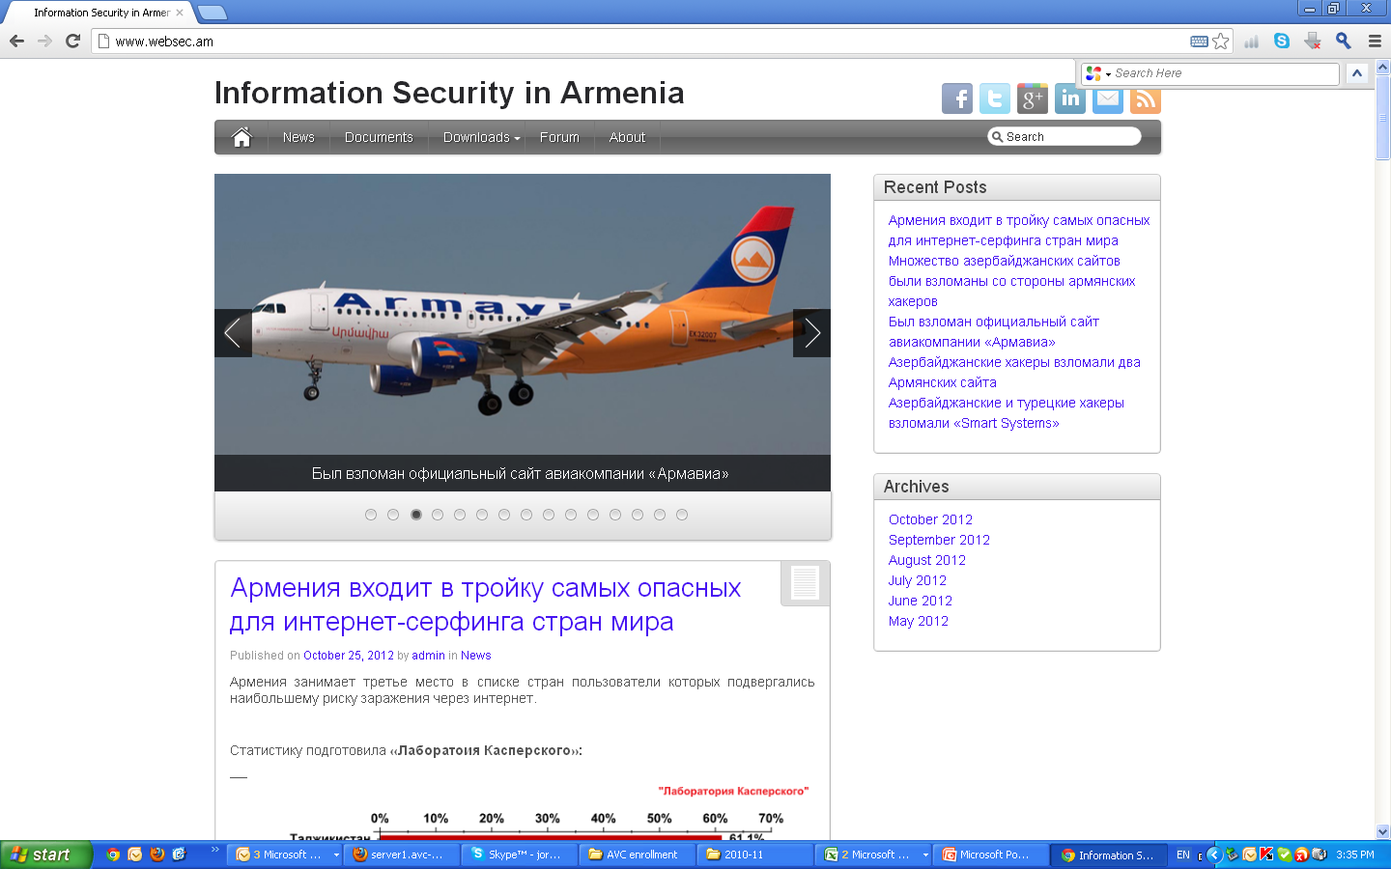
.am զոնայի վեբ տարածքի անվտանգության մոնիտորինգ
25

Slide 26
Դոմենների գրանցումը ամիսներով

Slide 28
Շնորհակալություն!
28

